Slide 1

Mini projet NSI
Minecraft
Presenté par Boissières Thibault et Cuisinier Julien
http://127.0.0.1:5500/HTML/index.html

Slide 2
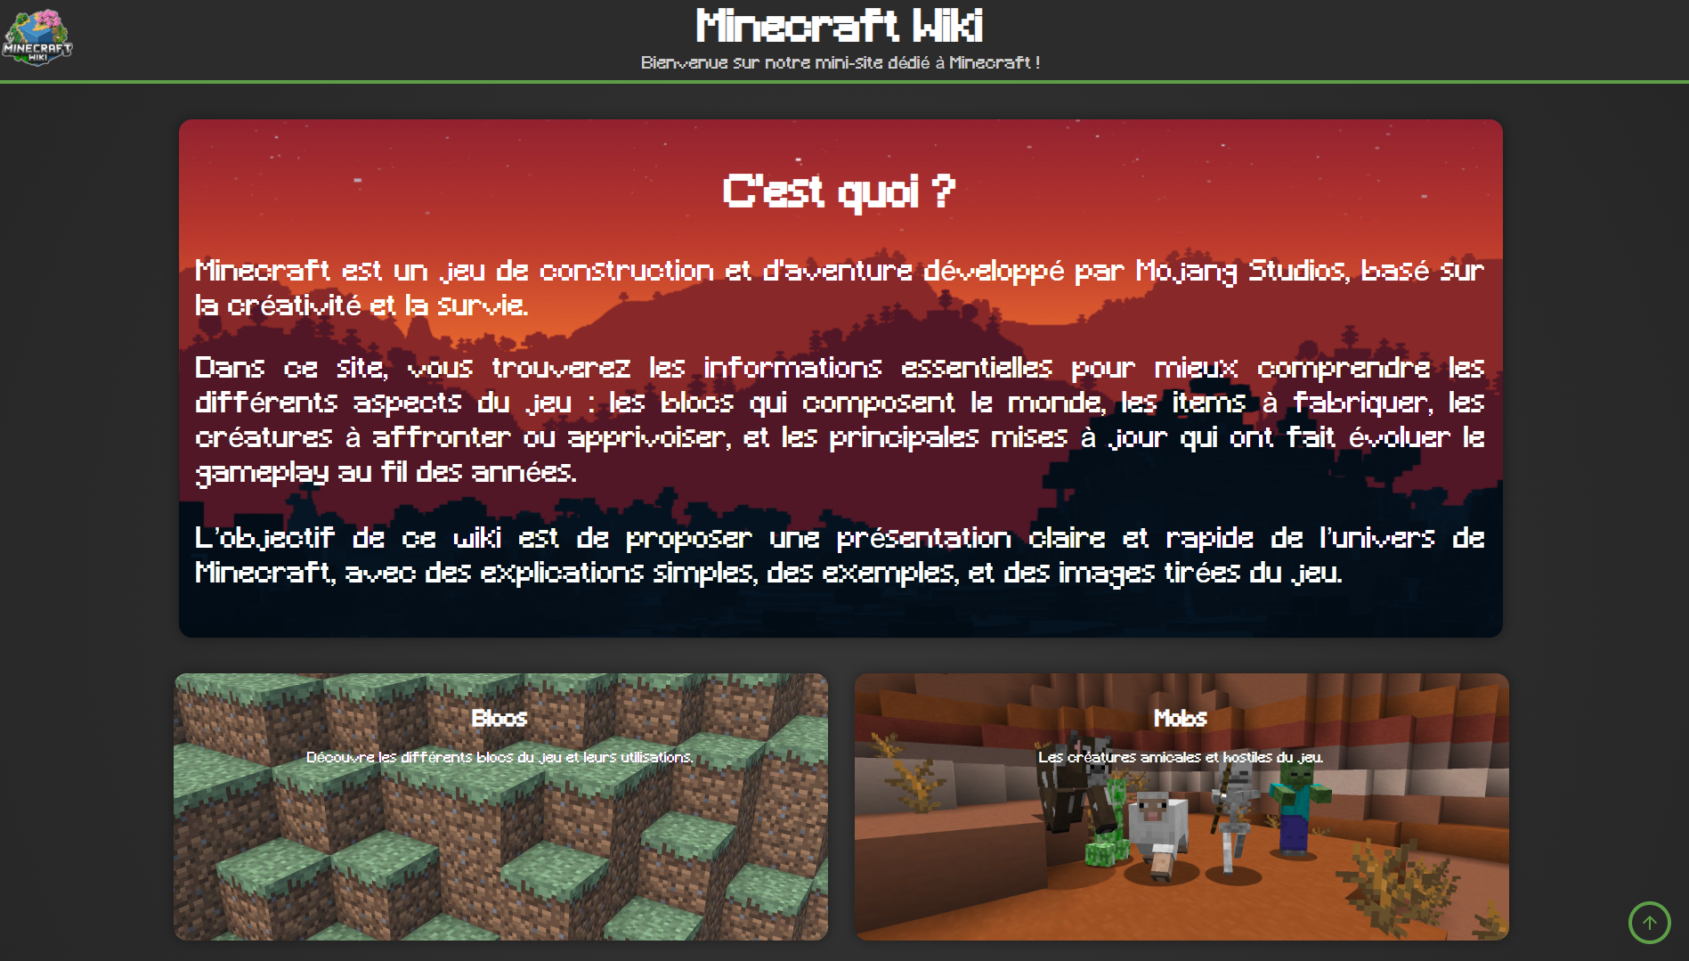
Aperçu global de la page d’accueil

Slide 3
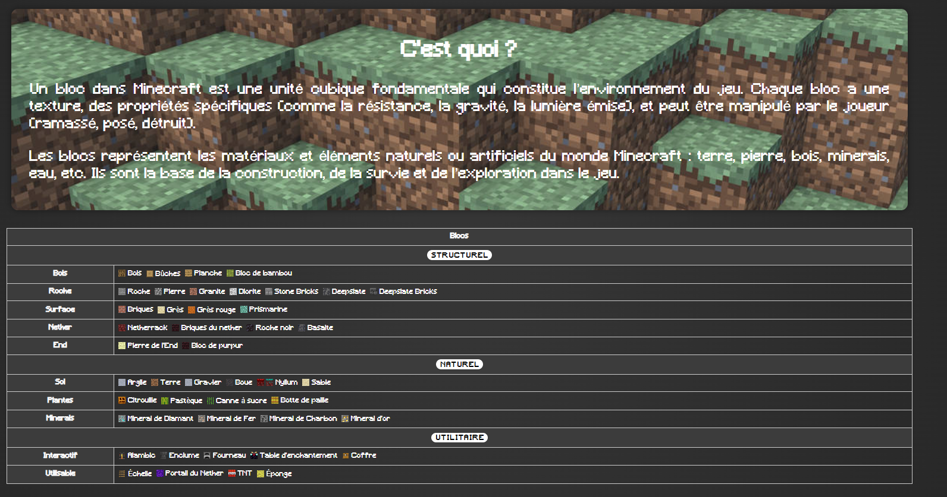
Page des “ blocs”

Slide 4
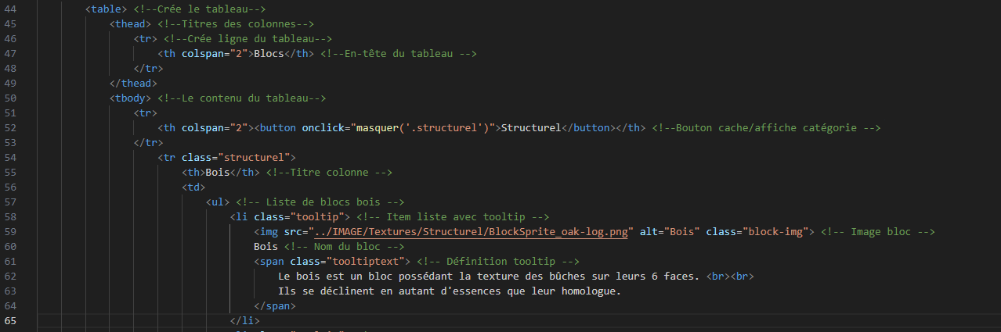
méthode utilisée pour le tableau dans “ blocs “
+ déplier/replier le tab avec la fonction “masquer”

Slide 5
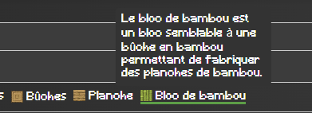
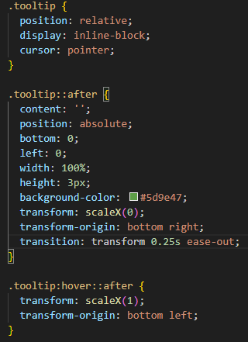
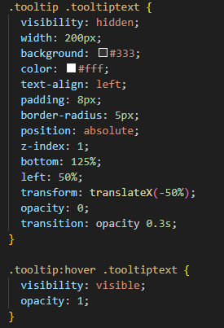
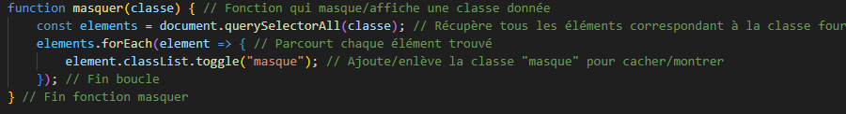
trait
texte
JS

Slide 6
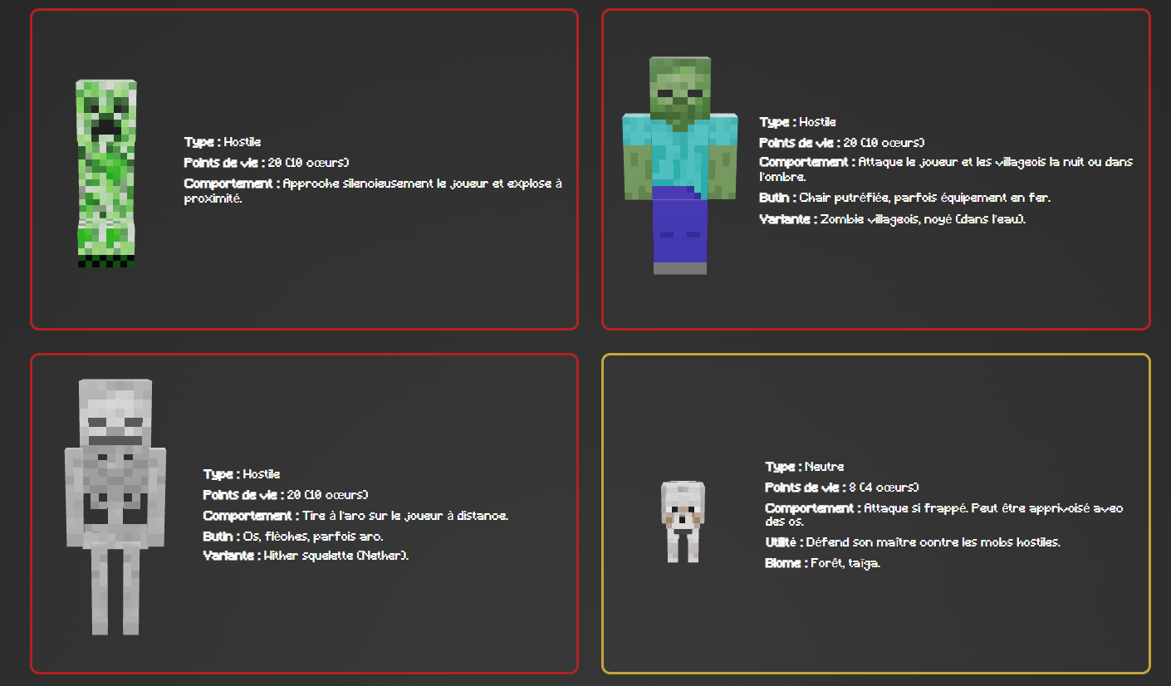
Page mobs

Slide 7
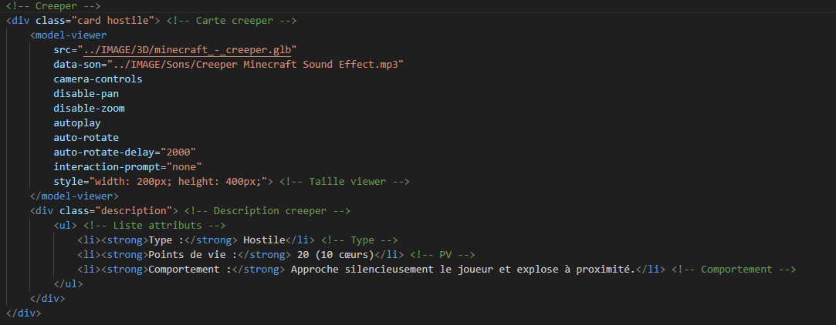
méthode utilisée pour la grille + importation de la balise avec model viewer

Slide 8
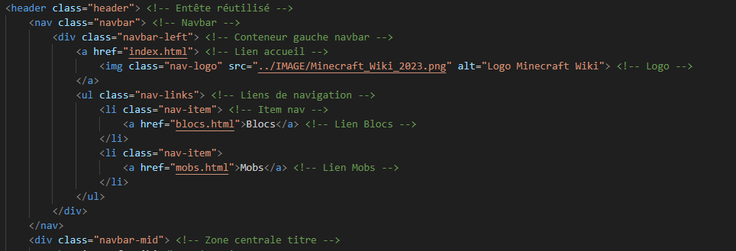


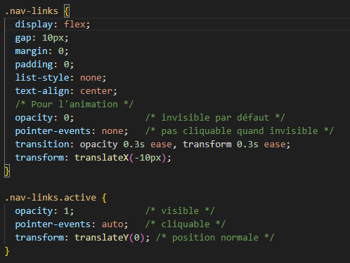
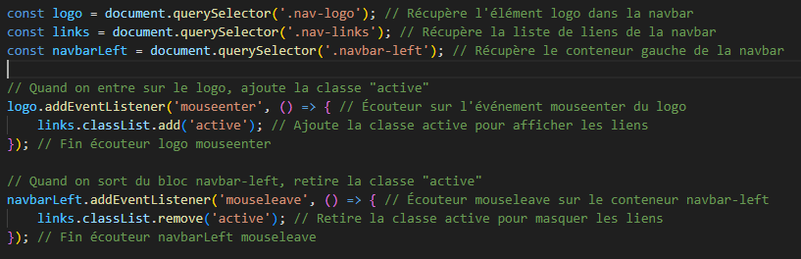
HTML
CSS
JS

Slide 9
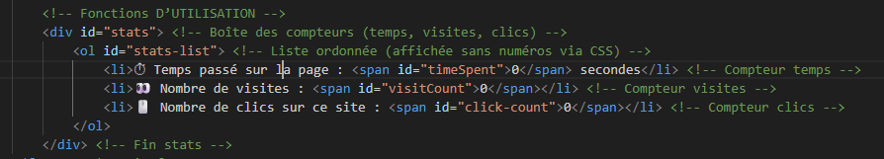
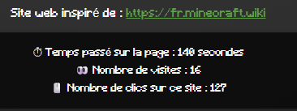
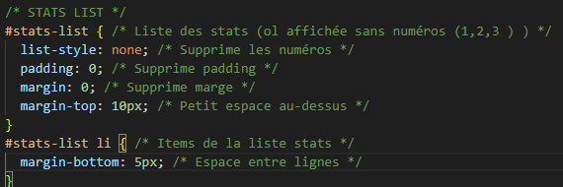

Slide 10
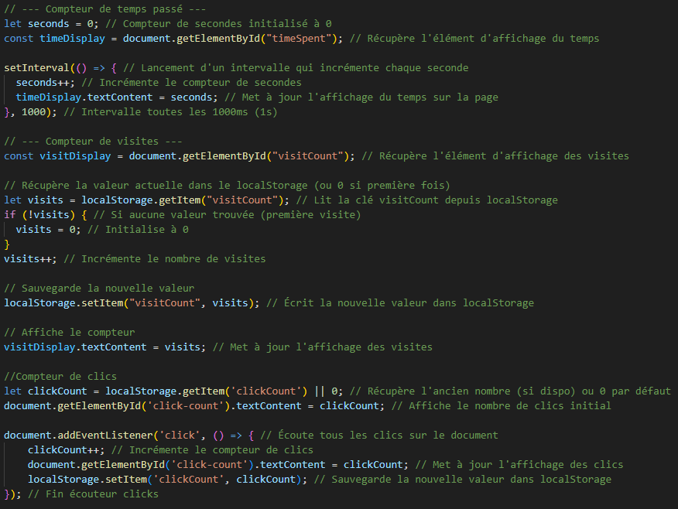

Slide 11



